Slide 1
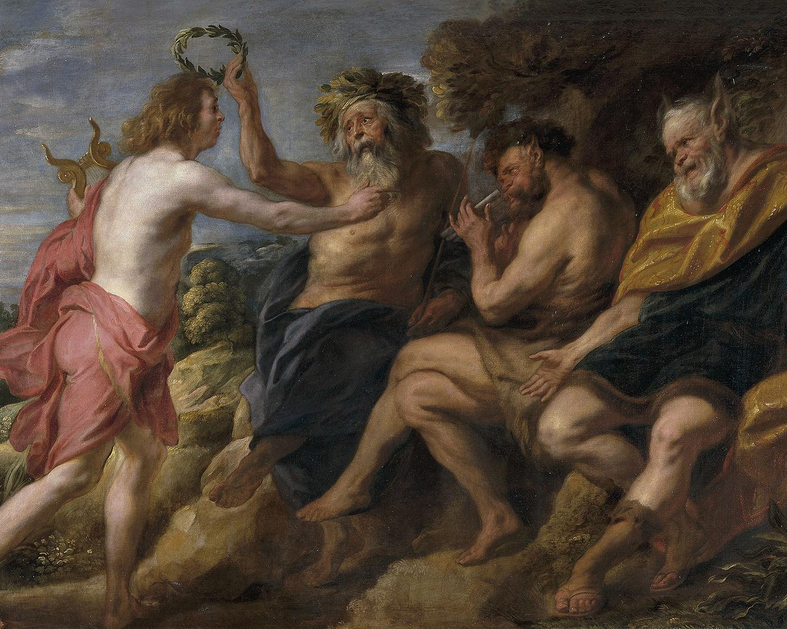
TEXTENTWICKLUNGEN
Von Ovids „Metamorphosen“ zu Jörg Wickram
Abbildung 1: Jacob Jordaens, „Apollo as Victor over Pan” (1637)

Slide 2
Gliederung
Ovids „Metamorphosen“
Überlieferung der „Metamorphosen“ im Deutschen
Textvergleich: Veränderung des Umgangs mit mythologischen Gestalten von Ovid zu Wickram
  Rechtfertigung der Behandlung von heidnischem Gedankengut
  Rationalisierung und Dämonisierung
  Umbenennung und Verdeutschung der Gestalten der höheren und niederen Mythologie
Die Auslegungen von Wickrams Text durch Gerhard Lorichius

Slide 3

Ovids „Metamorphosen“

Slide 4
Ovids „Metamorphosen“
Es handelt sich um ein in Hexametern verfasstes Epos in 15 Büchern.
Die Metamorphose (Verwandlung) war ein Lieblingsthema der griechischen Literatur.
Ovid berichtet von Verwandlungen, die sich in der Zeit zwischen der Entstehung der Welt bis hin zur Regierungszeit von Julius Caesar und Augustus zugetragen haben sollen. Der Text umfasst etwa 250 Einzelgeschichten.
Die Bücher 1-5 behandeln die Taten der Götter, die Bücher 6-10 berichten über die Abenteuer der Heroen und die Bücher 11-15 erzählen von sterblichen Menschen.
Notes:
Ovids „Metamorphosen“ gingen im hohen Mittelalter in den Bildungskanon der Gelehrten ein. Um das Forschungsinteresse an der Textentwicklung zu rechtfertigen, soll der Text an dieser Stelle kurz vorgestellt werden.

Slide 5
2. Überlieferung der „Metamorphosen“ im Deutschen

Slide 6
2. Überlieferung der „Metamorphosen“ im Deutschen
 | Ovids Original | Übertragung ins Deutsche von Albrecht von Halberstadt | Modernisierung durch Jörg Wickram + Auslegungen von Gerhard Lorichius
Entstehungszeitraum | 1 n. Chr. bis 8 n. Chr. | 1190 oder 1210 | 1545
Umstände | Heidnisches Gedankengut, „anstößige“ Inhalte | Mittelalterliche Zensur | Reformation
Notes:
Was hat sich über die Zeit geändert? Von welchen Einflüssen müssen wir bei den Übertragungen ausgehen?
Kurze Wirkungsgeschichte: Albrecht hat sich kaum verbreitet, erst durch Wickram, der aber auf ihm aufbaut

Slide 7
FORSCHUNGSFRAGE:
Wie verändert sich der Umgang mit Wesen der höheren und niederen Mythologie von Ovid bis Wickram?

Slide 8
3. Textvergleich: Veränderung des Umgangs mit mythologischen Gestalten von Ovid zu Wickram

Slide 9
3.1. Rechtfertigung der Behandlung
von heidnischem Gedankengut

Slide 10
Entschuldigung der Abgoͤtterey in Albrechts Prologus
15
70
75
Do wolt geboren werden
Und erscheinen der Erden
Christus unser heilant
Von Gott dem Vatter gesant
Doch wisset ir wol seit diser frist
Daß Gott geschůff Adam
Bis zů Abraham
[...]
Wie das wert biß an das zil
Das Augustus zů kamm
Der zins von aller welt namm
[...]
zeitliche Einordnung des heidnischen Treibens in die Urzeit vor Augustinus und Christus
Die „Metamorphosen“ als Teil der Heilsgeschichte
Notes:
Als Geistlicher muss Albrecht zunächst rechtfertigen, warum er sich überhaupt mit heidnischen Inhalten auseinandersetzt. Dies tut er in seinem Prologus und entschuldigt sich damit, dass die „Metamorphosen“ in einer Urzeit stattgefunden hätten, in der die Menschen von Gott noch nichts hätten wissen können. Das heidnische Treiben endete nach Albrecht mit dem Augustinischen Zeitalter und damit der Geburt Christi.

Slide 11
Entschuldigung der Abgoͤtterey in Albrechts Prologus
25
30
Sie betten an die Abgoͤtte
Inn der Teüffel gebotte
Stunden sie gemeyn
Holtz und steyn /
Ir opfer sie brachten
Die stummen unbedachten
Hattens an den meren
Das die von Goͤtten weren /
Sie waren unversunnen
Und glaubten an die Brunnen
Und an die Baͤum inn dem wald /
Explizite Thematisierung und Verdammung der Leüte sünd (V. 20):
Notes:
Erläuterung der Leüte sünd (V. 20): der Teüffel verführte sie zur Abgoͤtterey und ließ sie glauben, dass Holtz und steyn, die Brunnen und die Baͤum inn dem wald Götter wären, denen man Opfer darbringen müsste

Slide 12
Wickrams Einleitung für den freüntlichen lieben Leser
15
Zensur anstößigen Materials
[…] So weit mir aber müglich / hab ich
mich geflissen meine reimen zum verstentlichsten zů ma-
chen / auch hierinn alle unzucht vermitten / damit diß bůch
von jungen und alten Frawen und Junckfrawen / sunder allen
anstos gelesen werden.
Notes:
Wickram muss sich für den Umgang mit anstößigem Material rechtfertigen → verspricht in seiner Einleitung Zensur

Slide 13
Wickrams Einleitung für den freüntlichen lieben Leser
15
20
25
[…] Nůn ist fürnemlich zů mercken /
das diser zierlich Poet alles (so er schreibt) in lauter Fablen
verwendet / wiewol solche Fablen iren ursprung auß den
waren Historiis haben: Dan als er schreibt von der Io /
oder Isidis / wie die inn eyn Ků verwendet / ist der warheyt
nit gar ungleich / dann Jupiter hatt diese Junckfraw auff
eynem schiff (an weliches Segel eyn Ků gemolt) hinweg
gefürt. Er meldet auch von der Europa / welche Jupiter /
als er sich inn eyn Ochsen verwandelt / uber meer
gefürt / mag auch also verstanden werden: Also deren
gleichen vil / welche Historien hie zů lang zů erzelen weren.
Notes:
2. Rechtfertigung: der Umgang mit den Metamorphosen sei sinnvoll, da die Fabeln auf historischen Fakten basieren sollen
Beispiel: Die Geschichte der Io, die von Jupiter vergewaltigt wurde und dann in eine Kuh verwandelt vor Junos Rache fliehen musste → überquerte auf der Flucht das Ionische Meer, das nach ihr benannt wurde
Historischer Fakt nach Wickram: Jupiter habe Io auf einem Schiff hinweg geführt, auf dessen Segel eine Kuh gemalt war
Ähnliche Erklärung für die Geschichte der Europa, die von Jupiter verwandelt als Ochse über das Meer geführt wurde

Slide 14
Wickrams Einleitung für den freüntlichen lieben Leser
5
10
Darumb lieber Leser solt du disen edlen Poeten nit anders
lesen / dann vor lustige umbgewendete Historien / unnd
aber die Fablen der warheyt nit ungleich. Hierin ist auch
sunderlich warzunemen / des armen und sehr schwachen
glaubens so die Heiden gehabt / welche beyweilen iren
Goͤttern zůmessen alle schand und laster / als dem Gott
Jupiter legen sie zů den Ehbruch / Mercurio Todtschlag /
dem Phebo Bůlschafft / Veneri unkeüscheyt / dem Baccho
Füllerey / der Juno Neid und Haß. Und inn summa alle
laster messen sie disen iren teüflischen Goͤttern zů / des sie
auch / und nichts anders werdt seind.
Notes:
Fazit: Leser sollen die Fabeln nicht zu ernst nehmen und nur zur Unterhaltung lesen
Verdammung des heidnischen Glaubens und Dämonisierung der antiken Götter durch Verbindung mit Sünden; gleichzeitig Verständnis für den „armen und sehr schwachen” Glauben

Slide 15
Wickrams Einleitung für den freüntlichen lieben Leser
15
auch / und nichts anders werdt seind. Es hat auch diser
Poet eyn solche weiß durch auß / das er ire Heydnische
Cerimonien verlachet und verspottet / und wenig / ja schier
gar nichts darauff haltet / und nůr also sein Fabelwerck
damit treibt / wiewol sehr lustig und lieplich.
auch Ovid soll sich angeblich nur über die Heiden lustig gemacht haben
Notes:
Lässt sich in Ovids Text nicht wirklich belegen

Slide 16
Wickrams Nachwort
525
530
Als nun die zeit was so fridsam
Unser troͤster uff Erden kam
Von eyner Jungfraw reyn und zart
Das ewig wort geboren wardt
So uns erloͤst hat von dem todt
Vom Teuffel und hellischer noth
Wir Heyden do mal uber kamen
Des rechten waren Gottes namen
Und sahen das sonst all abgoͤtter
Alsam waren des Teuffels spoͤtter
Notes:
Auch bei Wickram Bezug zur Heilsgeschichte
Spannt den Bogen zurück zum Christentum: nach Beginn der Herrschaft Augustus wird Christus geboren und erlöst die Heiden von ihren Sünden
(ganz kurz, da schon bei Albrecht erwähnt)

Slide 17
3.2. Rationalisierung und Dämonisierung

Slide 18
Rationalisierung der Götter durch Naturphänomene
OVID | WICKRAM
Titan und Phoebe (Ov. I 10f.) | Sůnn und Mon (W. I 23)
Iris (Ov. I 271) | Regenbogen (W. I 513)
Lucifer (OV. II 115) | der morgen stern (W. II 255)
Luna (Ov. II 208) | Der Mon (W. II 428)
Phoebus (Ov. XI 596) | die Sunn (W. XI 1014)
Notes:
Naturerscheinungen, die bei Ovid den Rang von Nebengottheiten einnehmen und in den gängigen Ausgaben mit Großbuchstaben beginnen, übersetzt Wickram einfach und entgeht damit dem Problem, diese als Götter behandeln zu müssen
(in der Tabelle nur eine Auswahl)

Slide 19
Rationalisierung der Götter durch personifizierte Gefühle
OVID
WICKRAM
Invidia (vgl. Ov. II 760)
Lucius, Pavor, Terror und Insania (Ov. IV 484f.)
Bez. für Rachegöttinnen,
z.B. Erinys und Tisiphone
Neidt (W. II 1625)
Die forcht und auch die schrecken hert (W. IV 923)
Tobsucht
Notes:
Selbes Prinzip mit personifizierten Gefühlen
Rachegöttinnen: bei Ovid häufig ohne Unterscheidung Erinnyen, Parzen oder Eumeniden genannt, aber auch individuelle Namen; werden häufig einfach mit Tobsucht übersetzt

Slide 20
Rationalisierung von Fatum und Fortuna
Fatum | Fortuna
„göttliches Geschick, schicksalsbestimmende Macht“
Übersetzt durch „Tod“ Auslassung Umschreibung durch die gote | Übersetzt durch Auslassung „Glück“
Notes:
Übersetzung der schicksalsbestimmenden Mächte „Fatum” und „Fortuna” schwierig;
Fatum: bei Wickram häufiger einfach durch Tod ersetzt, wenn es der Kontext erlaubt, oder komplett weggelassen; manchmal auch vage Umschreibung durch die Götter
Fortuna: größtenteils einfach weggelassen, manchmal aber auch einfach mit Glück übersetzt
Änderungen gehen wahrscheinlich schon auf Albrecht zurück

Slide 21
Dämonisierung
OVID
WICKRAM
Eumenides (Ov. VI 430f.)
Tartarus, z.B. Ov. II 260
Styx, z.B. ergo dum Stygio sub terris gurgite labor (Ov. V 504)
die hellischen Goett all (W. VI 894)
Hell (W. II 564)
So kam ich nahent zuo der Hell (W. V 932)
Notes:
Einbindung in den christlichen Glaubenskontext durch Dämonisierung

Slide 22
3.3. Umbenennung und Verdeutschung der Gestalten der höheren und niederen Mythologie
Notes:
Zumindest zahlenmäßig an erster Stelle bei den Änderungen stehen die Eigennamen und Bezeichnungen der Götter. Waldgötter und Nymphen sind konsequent umbenannt, sie tragen die Namen kleiner Gottheiten aus dem germanischen Mythos; wie aus der Fragmentuntersuchung hervorging, war der Urheber dieser Änderungen in der Mehrzahl der Fälle bereits Albrecht.

Slide 23
Von Satyrn und Faunen zu Zwergen
OVID (Ov. I 192 f.)
WICKRAM (W. I 365-368)
Sunt mihi semidei, sunt, rustica numina, Nymphae
Faunique Satyrique et monticolae Silvani
Übersetzung
Halbgötter habe ich, habe ländliche Götter wie Nymphen, Faune, Satyrn und Geister des Walds im Gebirge.
Ich hab Goͤttin und manchen Gott
So alzeyt thun noch meim gebott
Dergleich Waldmenlin und gezwergen
So wonen thun inn welden / Bergen /
Notes:
monticolae Silvani = eigentlich Bergbewohner
Satyrn sind bei Ovid immer Zwerge; Faune vage mit Waldmenlin übersetzt

Slide 24
Von Satyrn und Faunen zu Zwergen
OVID (Ov. I 691ff.)
WICKRAM (W. I 1399ff.)
Non semel et satyros eluserat illa sequentes et quoscumque deos umbrosaque silva feraxque
rus habet
Übersetzung
Oft schon war sie den Satyrn entschlüpft, die ihr folgen, samt den übrigen Gottheiten schattiger Wälder und des fruchtbaren Feldes.
Diser Siringa folgten noch
Von welden und von bergen hoch
Waldmenlin / Zwergen und die Goͤtt
Notes:
deos umbrosaque silva feraxque vage durch die Goͤtt übersetzt

Slide 25
Von Satyrn und Faunen zu Zwergen
OVID (Ov. VI 392f.)
WICKRAM (W. VI 811ff.)
Illum ruricolae, silvarum numina, fauni
et satyri fratres […]
Übersetzung
Ihn beweinten die Götter der Wälder, die ländlichen Faune, dazu seine Brüder, die Satyrn [...]
Alle Goͤt inn den selben tagen
Von welden und von hohen bergen
Auch seine bruͤder die gezwergen
Notes:
Faune werden vage mit Goͤt übersetzt

Slide 26
Von Giganten und Zyklopen zu Riesen
OVID (OV. V 319)
WICKRAM (W. V 572-576)
tunc sine sorte prior quae se certare professa est,
bella canit superum falsoque in honore gigantas
ponit et extenuat magnorum facta deorum;
Übersetzung
Ohne zu losen beginnt zu singen der Himmlischen Kriege,
Die sich erboten zum Streit, und sie hebt die Giganten zu falschen
Ehren und setzt herab die Taten der mächtigen Götter;
Sie sagt wie die Goͤtt lange zeit
Gehabt hetten eyn harten streit
Ja mit den Risen starck und groß
Welche hetten die Götter bloß
Verjaget auß dem Himelreich
Notes:
Riesen sind bei Wickram all das, was bei Ovid Giganten, Zyklopen und sonstige Unwesen sind, hier z.B. Giganten

Slide 27
Von Giganten und Zyklopen zu Riesen
OVID (OV. XIII 755)
WICKRAM (W. XIII 967)
hunc ego, me Cyclops nulla cum fine petebat.
Übersetzung
ihn liebte ich grenzenlos, mich wiederum liebte grenzenlos der Zyklop.
Inn dem eyn Ryß / groß und ungfug
Notes:
Beispiel Zyklopen

Slide 28
Nymphen
Nymphai = Mädchen im mannbaren Alter und im Bes. weibliche Elementargeister
Entsprechend ihrem Aufenthaltsort - Wasser, Berge oder Bäume - bilden die Nymphen drei Hauptgruppen:
    Wasser: Naiades oder Naides
    Berge: Ore(i)ades oder Orestiades
    Bäume: Dryades oder Hamadryades
Ovid benutzt häufig einfach den Überbegriff nympha, manchmal auch Nereides, naiades und (seltener) hamadryades
Wickram benutzt verschiedene Begriffe auch für spezifisch bezeichnete Arten, ordnet sie aber weitestgehend richtig ihrem gewöhnlichen Aufenthaltsbereich zu
Notes:
Der Begriff Nymphai umfasst in der Antike verschiedene Wesen, die zwischen Göttern und Menschen stehen.
Das Wort ist verwandt mit nubere „heiraten” und bezeichnet daher Mädchen im mannbaren Alter und im Bes. weibliche Elementargeister.
Sie stehen Hermes und Pan nahe, bisweilen auch Apollo, und befinden sich im Gefolge der Artemis.
nympha/nymphae werden von Wickram entsprechend ihres Aufenthaltgebietes durch ein Repertoire an See- und Waldgottheiten aus dem germanischen Volksglauben ersetzt
Änderungen gehen höchstwahrscheinlich schon von Albrecht aus

Slide 29
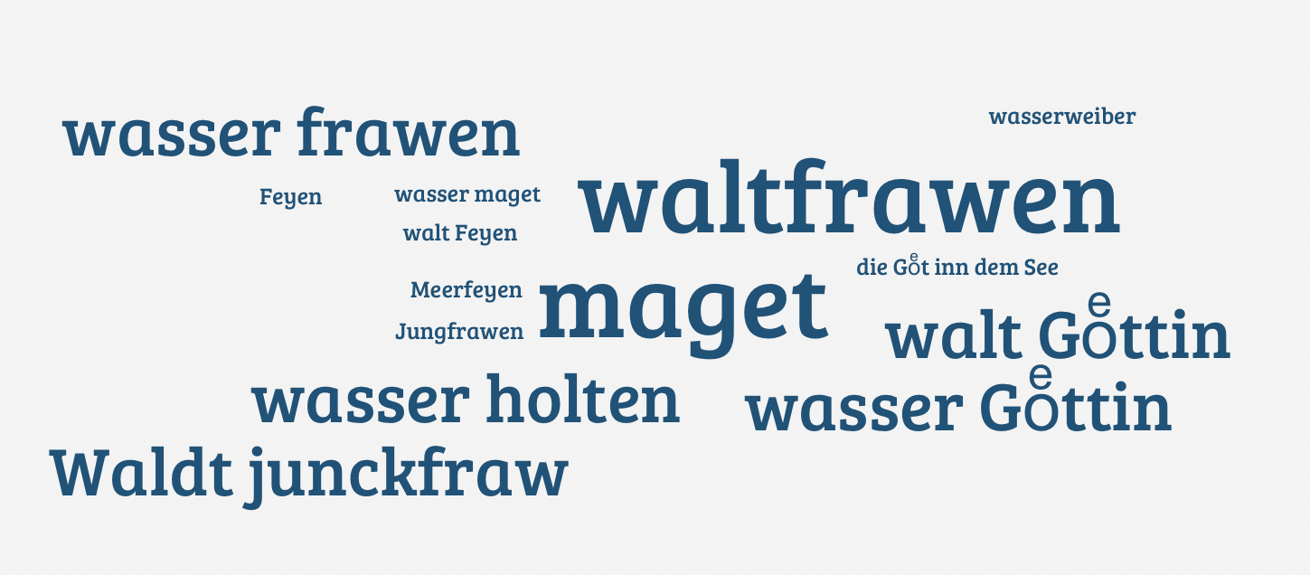
Wickrams Übersetzungen für nympha / nymphae
Notes:
numerischer Überblick - je größer, desto öfter gebraucht
benutzt waltfrawen und waltfeyen synonym
https://answergarden.ch/2553270

Slide 30
Von Nymphen zu Feen und Meerjungfrauen
Nereides: immer Moͤrwunder (Ov. I 302/ W. I 569) oder Meer Frawen (Ov. XIII 899/W. XIII 1223) oder ohne nähere Bestimmung einfach Junckfrawen (Ov. XIV 264 / W. XIV 285)
Naides: abwechselnd Bezeichnungen wie Die wasser frawen (Ov. II 325 / W. II 689) oder wasser Goͤttin (Ov. IX 87 / W. IX 174),
aber auch: waltgoͤttin (Ov. III 506f. / W. III 1227), waltfeyen (Ov. IV 289 / W. IV 552) oder einfach Die Goͤttin (Ov. IV 356 / W. IV 672) oder junckfrawen (Ov. X 9 / W. X 19)
Notes:
Wickram wusste offensichtlich nicht, dass Naiades auf Wassernymphe eingegrenzt ist

Slide 31
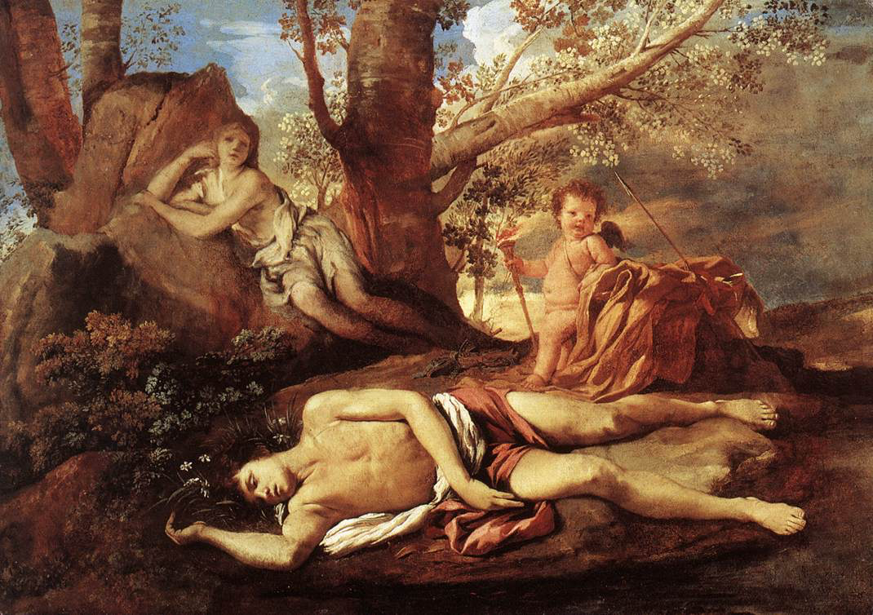
Echo und Narzissus
Abbildung 2: Nicolas Poussin, „Echo und Narzissus” (1627)
Notes:
1. Beispiel für „vermärchlichende” Übersetzung

Slide 32
Vermärchlichung: Echo und Narzissus
OVID (Ov. III 505-507)
WICKRAM (W. III 1221-1228)
planxere sorores
naides et sectos fratri posuere capillos,
planxerunt dryades; plangentibus adsonat Echo.
Übersetzung
Es beklagen ihn seine Schwestern, die Najaden und weihten ihrem Bruder die abgeschnittenen Locken, es beklagen ihn auch die Dryaden, und in die Klage stimmt Echo mit ein.
Damit lag er nider und starb
Was Goͤttin vor umb in gewarb
Von Wassern / Bergen und von Welden
Fast kleglich sie sich umb in stelten
Sie machten umb in eynen ring
Und weynten seer umb den jüngling
Die waltgoͤttin und feyen all
Klagten in sehr
Notes:
Tod des Narzissus: die Waldgöttinnen und Feen fügen sich nach W. III 1224ff. zu einem Ring zusammen, um ihn zu beweinen → nicht im Original, eine germanische Vorstellung
Nymphe Echo → Oreade

Slide 33
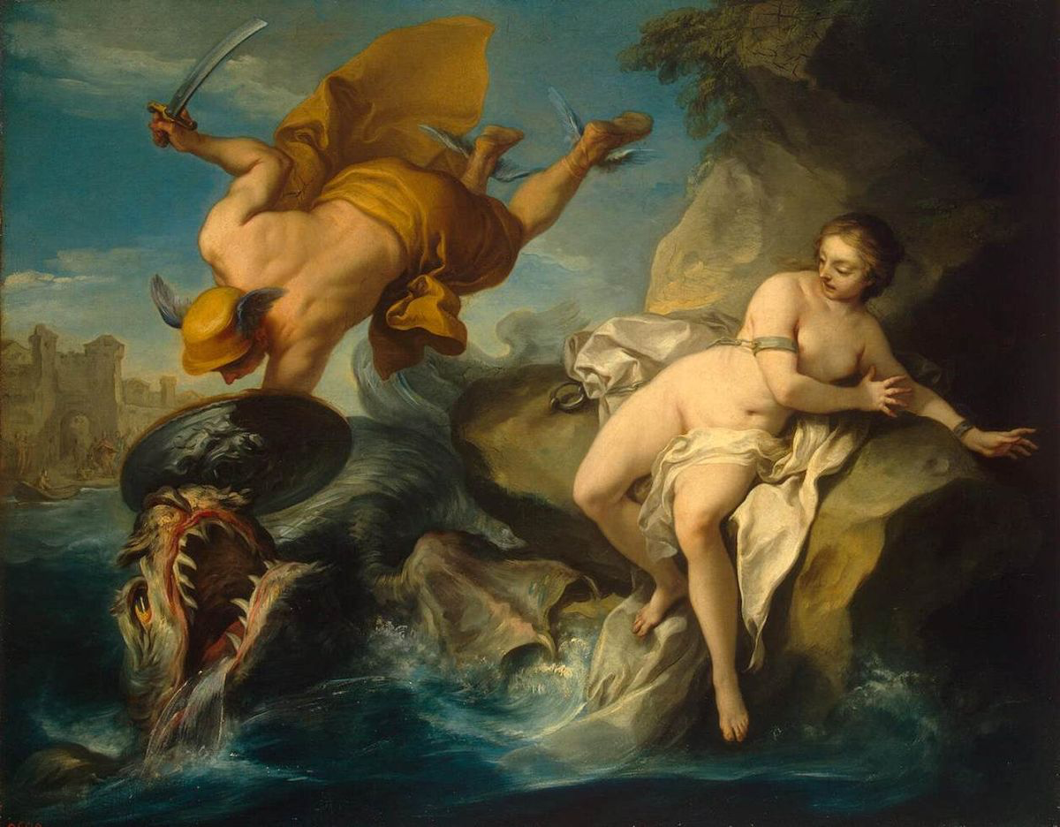
Perseus und Andromeda
Abbildung 3: Charles-André van Loo, „Perseus and Andromeda” (1735-40)
Notes:
2. Beispiel für vermärchlichende Übersetzung

Slide 34
Vermärchlichung: Perseus und Andromeda
OVID (Ov. IV 689-690)
WICKRAM (W. IV 1288-1290)
veniensque inmenso belua ponto
inminet et latum sub pectore possidet aequor.
Übersetzung
Aber noch hatte sie nicht ihm alles verkündet, da rauschte
Plötzlich die Flut, und hervor aus der unermesslichen Tiefe
Taucht ein Getier und bedeckt mit der Brust weit reichend die Fläche.
Inn dem beweget sich das Meer
Und bracht eyn wallen mechtig groß
Inn dem eyn Meerwunder her flos
Gegen der magt deß gstalt und leib
Was halb eyn fisch und halb eyn weib
Notes:
Zusatz Albrechts W. IV 1289 f. erinnert an das Märchen von Melusine: das meerwunder, das Andromeda bedrängte, was halb eyn fisch und halb eyn weib

Slide 35
4. Die Auslegungen von Wickrams Text durch Gerhard Lorichius

Slide 36
Die Auslegungen
Es handelt sich dabei um einen Ovid-Kommentar in der Volkssprache.
Die Auslegungen wurden von Gerhard Lorichius verfasst, nachdem Wickrams „Metamorphosen”-Bearbeitung bereits fertig und in Figuren aufgeteilt worden war.
Wahrscheinlich kannte Lorichius Wickrams „Metamorphosen” nur flüchtig. Seine Arbeit orientierte sich viel stärker an dem lateinischen Original.
Lorichius beschäftigt sich mit dem moralischen Aspekt der „Metamorphosen”. Er verwendet den mythologischen Stoff aus der Antike, um moralische Wahrheiten abzuleiten.
Notes:
Die Auslegungen sind mit Zitaten aus der Bibel, von den Kirchenvätern und aus der römischen Dichtung versehen.
Diese Prosa-Erläuterungen können nicht mit einem heutigen Sachkommentar verglichen werden.
Die Themen, die in den Auslegungen behandelt werden, sind: Ketzerei, Laster und das Hofleben. Ziel ist es, der Sittenlosigkeit entgegenzuwirken. Die Auslegungen dienen der Verteidigung der Lektüre der heidnischen Poeten und ermöglichen eine moralisch-allegorische Interpretation des Textes.

Slide 37
Der Umgang mit den mythischen Wesen bei Lorichius
Minotaurus: eyn MONSTRUM / Eynen halben menschen und halben Ochsen / hat menschlichen fleisch gessen (468, 4-6).
Chimäre: eyn MONSTRUM […] so am Vordertheil deß leibs eyn Fewer speiender Lew / am hindertheil eyn Trach gedicht wird (539, 31f.).
Scylla: Meerwunder […] so von unden auff biß an den nabel eittel Woͤlff / Lewen und Hundts koͤpff sein / grausamlich heulen / beln und toben (744, 8-10).
Centauri: halbe menschen und halbe pferde gehalten worden / sein sonst Fuͤrsten und Herren inn Thessalien gewest (679, 23-24).
Notes:
Lorichius bietet Informationen über die mythischen Gestalten, die dem Publikum wahrscheinlich nicht bekannt waren. Allerdings machen diese Erklärungen nicht den größten Teil der Auslegungen aus.

Slide 38
Literaturverzeichnis
Textausgaben
Publius Ovidius Naso: Metamorphosen. Hg. u. übers. v. Gerhard Fink. Düsseldorf (u.a.) 2004 (Sammlung Tusculum).
Georg Wickram: Sämtliche Werke. Bd. 13,1 u. 2: Ovids Metamorphosen. Hg. v. Hans-Gert Roloff. Berlin 1990 (= Ausgaben deutscher Literatur des XV. bis XVIII. Jahrhunderts 134).
Sekundärliteratur
Baesake, Georg: Die Datierung Albrechts von Halberstadt. In: ZdfA 51 (1909), S. 163– 174.
Heinzmann, Günter: Albrecht von Halberstadt und Jörg Wickram. Studien zu einer Rekonstruktion von Albrechts Metamorphosen. München 1969 (zugl. Diss. München 1969).
Kunzler, Michael u. Johannes K. Kipf: Art. ‚Lorichius, Gerhard‘. In: Verfasserlexikon. Frühe Neuzeit in Deutschland 1520–1620. Bd. 4. Hg. v. Wilhelm Kühlmann (u.a.). Berlin/New York 2015. [online]
Müller, Jan-Dirk: Art. ‚Wickram, Georg‘. In: Verfasserlexikon. Frühe Neuzeit in Deutschland 1520–1620. Bd. 6. Hg. v. Wilhelm Kühlmann (u.a.). Berlin/New York 2017. [online]
Rücker, Brigitte: Die Bearbeitung von Ovids „Metamorphosen“ durch Albrecht von Halberstadt und Jörg Wickram und ihre Kommentierung durch Gerhard Lorichius. Göppingen 1997 (= GAG 641).

Slide 39
Runge, Otto: Die Metamorphosen-Verdeutschung Albrechts von Halberstadt. Diss. Berlin 1908.
Schröder, Edward: Der Prolog der Metamorphosen-Bearbeitung des Albrecht von Halberstadt. In: Nachrichten von der Gesellschaft der Wissenschaften zu Göttingen. Philologisch-Historische Klasse (1909), S. 64–91.
Stackmann, Karl: Die Auslegungen des Gerhard Lorichius zur ‚Metamorphosen‘- Nachdichtung Jörg Wickrams. Beschreibung eines deutschen Ovid-Kommentars aus der Reformationszeit. In: ZfdPh 86 (1967), S. 120–160.
Stackmann, Karl: Art. ‚Albrecht von Halberstadt‘. In: Verfasserlexikon. Die deutsche Literatur des Mittelalters. Bd. 1. Berlin/New York 2012, Sp. 187–191.
Toepfer, Regina: Veranschaulichungspoetik in der frühneuhochdeutschen Ovid- Rezeption. Philomelas Metamorphosen bei Wickram, Spreng und Posthius. In: Humanistische Antikenübersetzung und frühneuzeitliche Poetik in Deutschland (1450-1620). Hg. v. R. T. (u.a.). Berlin 2017, S. 383–408.
Volk, Katharina: Ovid. Dichter des Exils. Darmstadt 2012.

Slide 40
Abbildungsverzeichnis
Abbildung 1: Jordaens, Jacob: “Apollo as Victor over Pan.” 1637. URL: https://commons.wikimedia.org/wiki/File:Jacob_Jordaens_-_Apollo_as_Victor_over_Pan,_1637.jpg.
Abbildung 2: Poussin, Nicolas: “Echo and Narzissus.” 1627. URL: https://commons.wikimedia.org/wiki/File:Nicolas_Poussin_-_Echo_and_Narcissus_-_WGA18271.jpg?uselang=de.
Abbildung 3: Van Loo, Charles-André: “Perseus and Andromeda.” 1735-40. URL: https://commons.wikimedia.org/wiki/File:Charles_André_van_Loo_-_Perseus_and_Andromeda_-_WGA13431.jpg.

